Slide 1
Source Camera Identification Using Enhanced SPN
2015. 03. 30.

Slide 2

SPN
센서 제조 과정에서 생김
각 픽셀의 빛에 대한 민감도 때문에 생김
카메라 장치의 식별자가 될 수 있음
이미지에서 고주파신호(high-fq signal)로 나타남

Slide 3
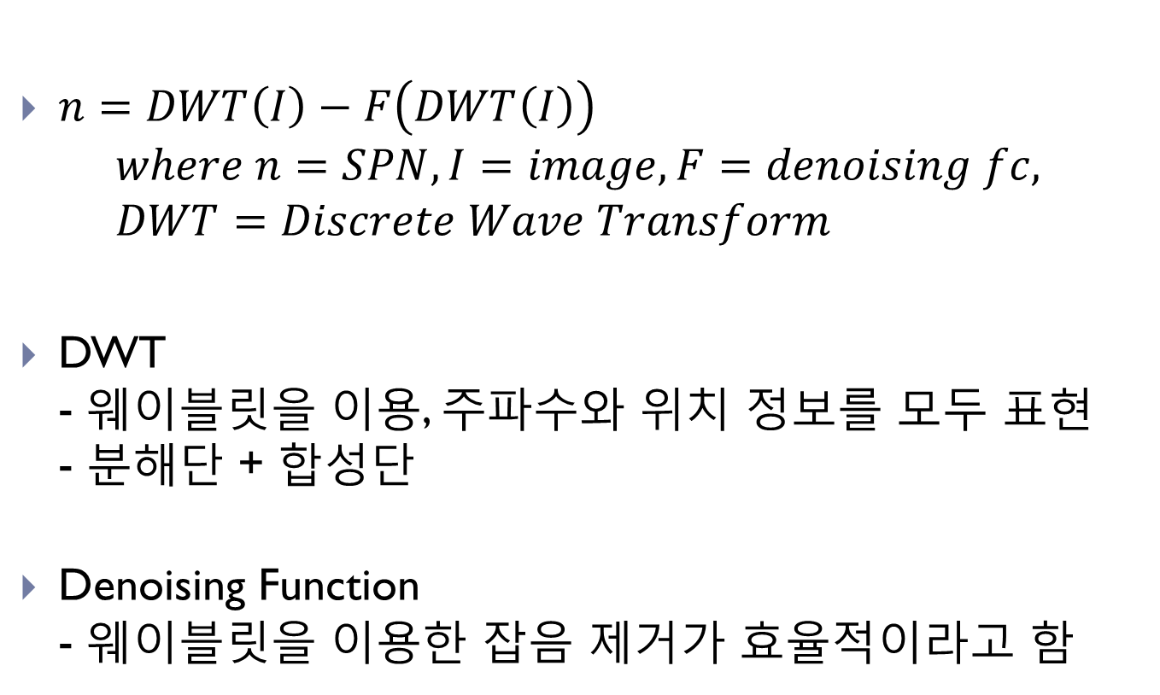
SPN Extraction Model
$where n=SPN, I=image, F=denoising fc,$ $DWT=Discrete Wave Transform$
DWT - 웨이블릿을 이용, 주파수와 위치 정보를 모두 표현 - 분해단 + 합성단
Denoising Function - 웨이블릿을 이용한 잡음 제거가 효율적이라고 함

Slide 4
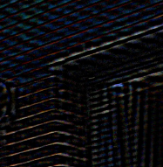
SPN Extraction Model의 한계
SPN은 이미지의 details에 의해 간섭받음

Slide 5
SPN Extraction Model의 한계
SPN은 이미지의 details에 의해 간섭받음 - details의 magnitude가 SPN보다 클 수 있음 - 둘 다 고주파 신호이므로 함수에서 같이 필터링 됨
이미지 크기가 크면 계산이 불가능할 수도 있다 - 픽셀 수가 메가 단위 이상으로도 가능함 - 이미지를 자르면 SPN도 잘려나감
따라서 contaminated SPN 들에 대한 제거, 향상이 필요

Slide 6
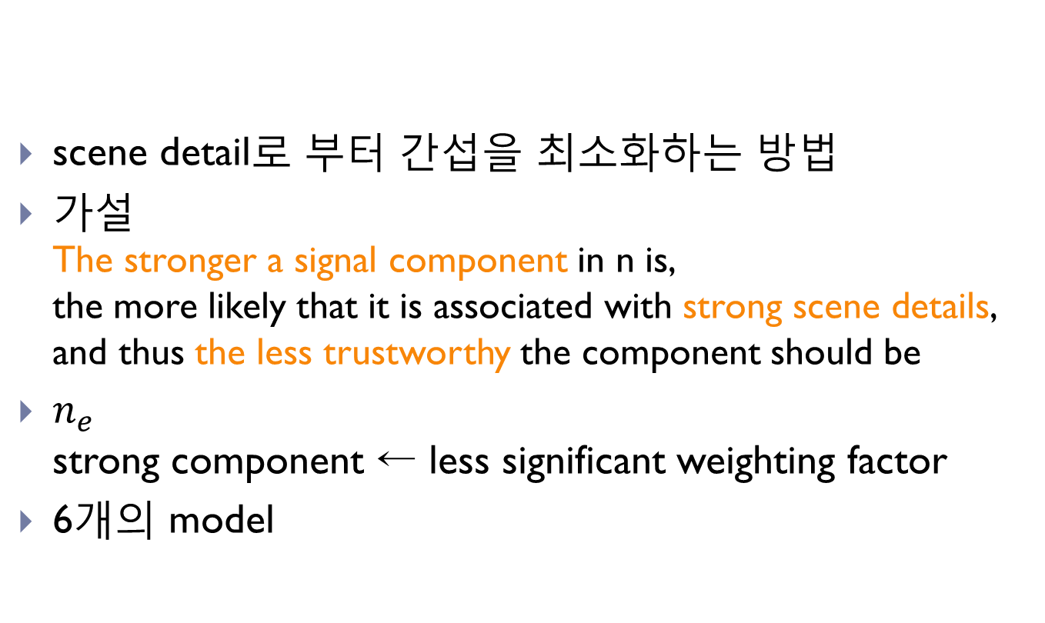
Sensor Pattern Noise Enhancer
scene detail로 부터 간섭을 최소화하는 방법
가설 The stronger a signal component in n is, the more likely that it is associated with strong scene details, and thus the less trustworthy the component should be
$n_{e}$ strong component ← less significant weighting factor
6개의 model

Slide 7
Experiments for enhancing SPNs
1536 × 2048 pixels, JPEG 포맷의 사진 1200장을 이용
6대의 카메라에서 각각 200장씩.
먼저 DWT 하고, low-pass filtering를 DWT 범위에 대해 실행한다.
And extract the SPN n using Eq. (1) in DWT domain.
Finally apply an enhancement model to the unenhanced SNP directly in the DWT domain.

Slide 8
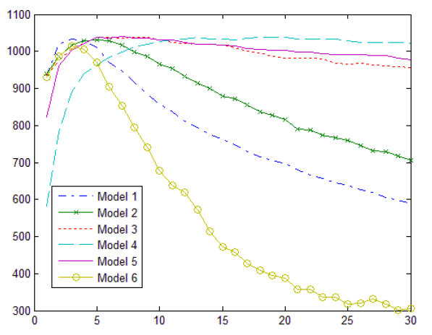
Selection of Enhancing Model
α 값에 따라 SPN을 6 model에 적용시켜 source camera 식별한 수를 나타내는 그래프.
Model도 중요하지만 α값에도 매우 민감하다.

Slide 9
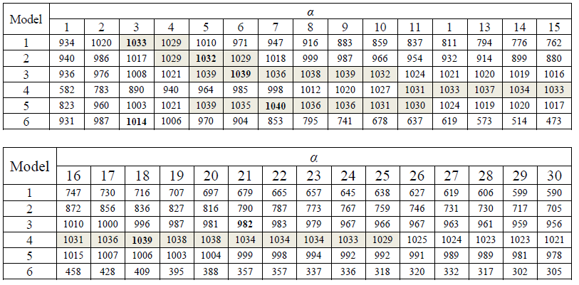
Selection of Enhancing Model

Slide 10
Selection of Enhancing Model
넓은 범위의 α 에 대해 값이 안정적이기 때문에 Model 3,4,5 가 enhancing SPNs에 더 좋다.
실험 결과 Model 5, α = 7 값에서 최고치가 나왔다.
무한한 수의 Model과 parameter를 만들어 내는 것이 가능하지 않기 때문에 이 결과의 조합이 최선인 것을 의미하는 것은 아니다.

Slide 11
Source Camera Identification
식별은 Similarity가 feasible threshold보다 큰 값은 갖는지에 근거한다.
True positive를 이용하는 방법과 False positive를 이용하는 방법이 있다.
True positive는 각 이미지에 대한 SPN을 Source camera 이미지의 SPN과 비교하여 Similarity가 correlation threshold보다 크면 같은 camera 이미지 이다.

Slide 12
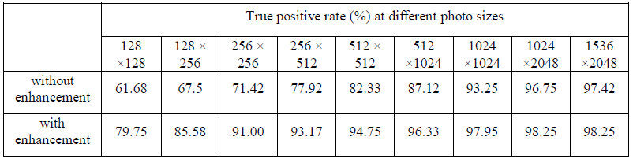
Source Camera Identification(1)
일정한 α=7 값에 대해 enhance model을 적용 시키든 시키지 않든 사진의 pixcel이 커질수록 True positive rate가 증가함을 볼 수 있다.
또한 표에서 Enhancing SPNs은 항상 더 큰 비율을 보이며 사진이 커질수록 이 차이는 더 중요하다.

Slide 13
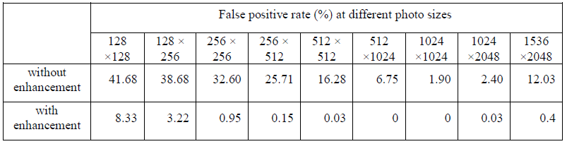
Source Camera Identification(2)
Performance 차이(enhance model을 적용했는가 안했는가)는 image block sizes가 작을 때 더욱 명백하다.
위 표의 두 방법 모두에서 우변의 False positive rate가 1024 일 때 최소값이었다가 다시 조금 증가하는데 이 부분은 아직 설명할 방법이 없다.

Slide 14
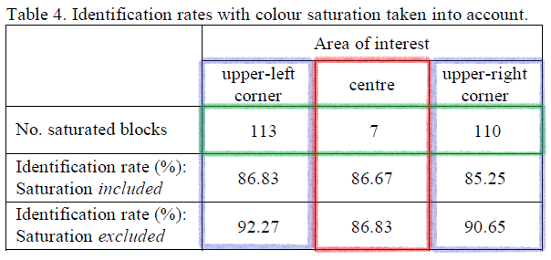
C. Impact of Colour Saturation
파란색 – different area of interest
초록색 – corner : saturation
가정 : 사진의 50%이상의 픽셀들의 RGB가 모두 255(검정)라면, 채도가 높은 것으로 간주한다.

Slide 15
C. Impact of Colour Saturation
사진의 가운데 부분을 사용하라. -채도를 제외했을 때 식별율이 높게 나왔다.
-이미지와 조명상태에 따라 상단 부분은 더 채도가 높게 나온다.

Slide 16
Conclusion
소스 이미지 장치(source imaging devices)를 분별하기 위한 식별자인 센서 패턴 노이즈(sensor pattern noise)는 사진을 정보에 의해 오염될 수 있다.
이 제한사항을 피하기 위해서 다음과 같은 가정을 한다.
센서 패턴 노이즈의 component가 강할수록 component는 신뢰 가치가 적어져야 한다.
그리고 가정을 현실화 하기 위해 Model1~5는(더 선호되는 Model3, 4, 5) 제안되어야 한다.

Slide 17
Conclusion
이 가정은 가중치를 더 작은 SPN Component에 할당하면서 테스트 된다.
소스 디바이스 식별의 실험은 위의 가정이 정당함을 보여준다.

